Slide 1
Személyi Edző Weboldal Bemutató
Készítette: Brekovszki Szabolcs,
Lakatos Adolf Kevin, Banu Máté

Slide 2
Miért készült a rendszer? Milyen valós problémára ad választ?
A projekt célja egy olyan platform létrehozása volt, amely támogatja a felhasználókat a személyi edzésben és az egészséges életmód fenntartásában. Sok ember számára nehézséget jelent az edzések követése, a fejlődés mérése, valamint a megfelelő edzésterv kiválasztása. A rendszer egy központi, könnyen kezelhető felületen oldja meg ezeket a problémákat, személyre szabott edzéstervekkel és átlátható naplózási lehetőségekkel.

Slide 3
Célok
Egyszerűen használható, modern és felhasználóbarát felület kialakítása
Hatékony fejlődés támogatása személyre szabható edzéstervekkel
Az edzések, testméretek és táplálkozási adatok rendszerezett követése
Motiváció növelése kihívásokkal és célkövetéssel
Egy olyan digitális eszköz megalkotása, amely hosszú távon is támogatja a felhasználó sporttevékenységét

Slide 4
Funkcionális követelmények

Slide 5
Felhasználói feltételek
Felhasználói regisztráció
Bejelentkezés
Felhasználói profil
Lehetővé teszi új felhasználók számára a fiók létrehozását és alapadatok megadását.
A már regisztrált felhasználók biztonságos belépést kapnak a saját személyes felületükre.
Tartalmazza a személyes adatokat, célkitűzéseket és a testre szabott beállításokat.

Slide 6
Felhasználói feltételek/2
Felhasználói felület (UI)
Jogosultsági szintek
Adatvédelem és biztonság
Egyszerű, átlátható kezelőfelület, amelyen a felhasználó gyorsan eléri a fő funkciókat (edzéstervek, napló, táplálkozás stb.).
A rendszer megkülönböztet alap és prémium felhasználókat – eltérő funkciókkal és hozzáférésekkel.
A felhasználó adatai biztonságosan tárolódnak, jelszavak titkosítva vannak, megfelelve az alapvető adatvédelmi elvárásoknak.

Slide 7
Alapfunkciók

Slide 8
Alapfunkciók
Edzéstervek
Edzéskereső
Edzésnapló
📅
Automatikusan generált heti edzésterv a profilod és céljaid alapján. Izomnövelés, zsírégetés vagy erősödés!
🏋️
Keress izomcsoport szerint részletes leírásokkal és helyes végrehajtási tippekkel.
📖
Rögzítsd az edzéseidet és kövesd a fejlődésed! Sorozatok, ismétlések és súlyok nyilvántartása.

Slide 9
Alapfunkciók/2
Testméret Követés
Edzés Timer
Táplálkozási Napló
📏
Kövesd a testsúlyod és körméreted változását. Töltsd fel progress fotóidat!
⏱️
Pihenőidő számláló, stopperóra és HIIT interval timer. Minden egy helyen!
🍎
Kalória és makró számláló, étkezések naplózása. A sikeres átalakuláshoz!

Slide 10
Alapfunkciók/3
Statisztikák
Kihívások & Célok
Edző támogatás
📊
Grafikon a teljesítményedről!
Állíts be célokat és kihívásokat!
🏆
🤝
Kérdezz bármit az edzéseidről vagy táplálkozásról közvetlenül a személyi edződtől.

Slide 11
Felhasználói Szerepkörök

Slide 12
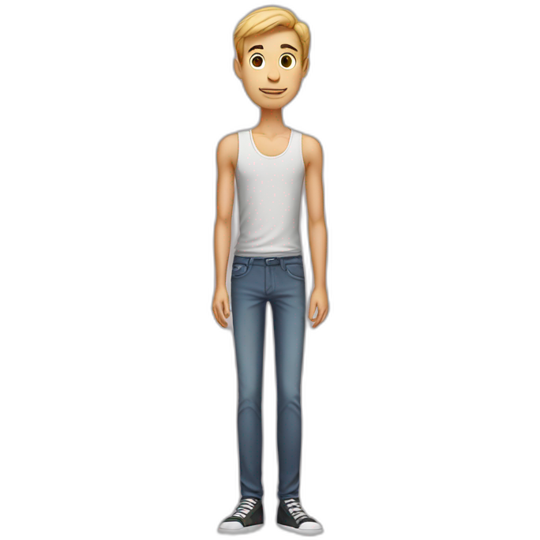
Alapfelhasználó
Ingyenes hozzáférés korlátozott funkciókkal
Elérhető funkciók:
Összes edzésterv sablon
30 napos edzésnapló
Teljes edzéskereső
Timer funkciók
Utolsó 10 testmérés
Max 5 progress fotó
1 terv generálás/hó

Slide 13
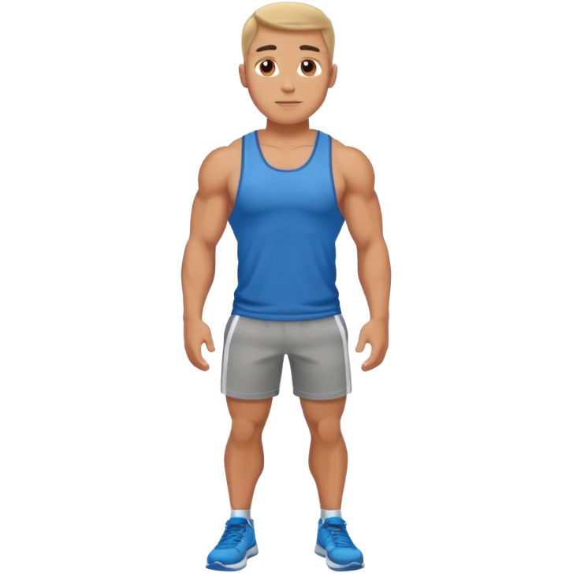
Prémium felhasználó
Teljes hozzáférés + minden alapfunkció
Exkluzív prémium funkciók:
Edző támogatás
Fejlett statisztikák
Táplálkozási napló
Kihívások & célok
Korlátlan progress fotók
Teljes történet
Prémium témák
Exkluzív tartalmak
Prioritás támogatás

Slide 14
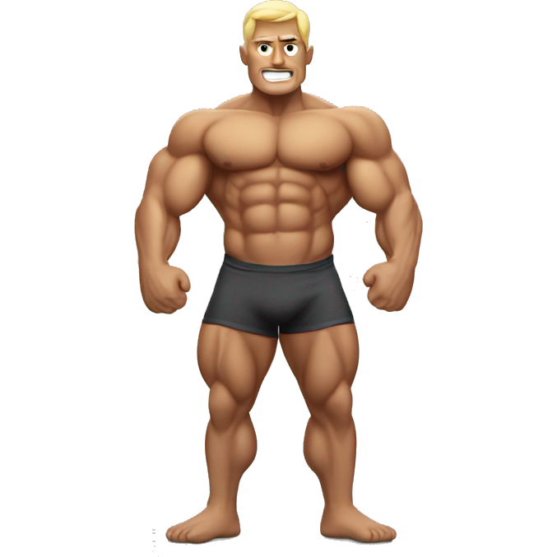
Személyi Edző
Üzleti profil kliensek kezelésére
Edzésterv kezelés:
Egyéni tervek készítése klienseknek
Saját gyakorlatok feltöltése
Valós idejű módosítás, sablonok
Kliens kezelés:
Meghívás, profil és statisztika követés
Üzenetküldés, konzultáció, motiválás
Célok és mérföldkövek beállítása

Slide 15
Alkalmazott technológiák
A projekt fejlesztése során több technológiát alkalmaztam a rendszer stabil és hatékony működése érdekében.
Frontend: HTML, CSS
Backend: Java
Adatbázis: MySQL, Apache
Verziókezelés: Git

Slide 16
Kihívások és tanulságok
A fejlesztés során több technikai nehézségbe ütköztünk. Minden egyes új funkció megvalósításához új ismereteket kellett elsajátítanunk, és előfordult, hogy egy frissen beépített elem átmenetileg működésképtelenné tette a korábban elkészült részeket. Ezeket közös munkával, folyamatos teszteléssel és egymás támogatásával sikerült megoldanunk. A projekt nagy részét együtt dolgoztuk ki, bizonyos feladatokat pedig kisebb egységekre bontva osztottunk szét egymás között.
Ha újrakezdhetnénk, több figyelmet fordítanánk az idő beosztására és a feladatok pontosabb ütemezésére. A tervezés és a rendszeres ellenőrzési pontok nagyban segítették volna a munkafolyamatot és csökkentették volna a hibák felhalmozódását.

Slide 17
Összegzés és továbbfejlesztési lehetőségek
A projekt célját sikerült elérnünk: létrehoztunk egy működő weboldalt, amely több különböző funkciót is stabilan kezel. Bár a rendszer bizonyos részei még fejlesztésre szorulnak, az elkészült megoldás jól alapozza meg a további bővítéseket.
A jövőben fejleszteni lehet a meglévő funkciókat, javítani a hiányosságokat, valamint új lehetőségeket hozzáadni. Ilyen továbbfejlesztési irány lehet egy mobilalkalmazás verzió készítése, illetve egy AI-asszisztens integrálása, amely támogatná a felhasználókat a rendszer használata közben.

Slide 18
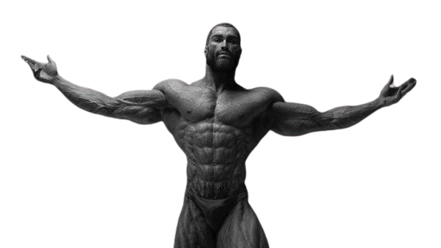
Köszönjük a figyelmet!

